Slide 1
Model Builder 1
Desktop GIS / GIS-rendszerek és -alkalmazások 2. / Vektoros térinformatika (ArcGIS)
2023.04.11.
Bede-Fazekas Ákos

Slide 2
Tartalom
műveletek ismétlése
kötegelt indítás
Model Builder
célja
felület megismerése
beállítási lehetőségei
modellek készítése
speciális modellszervező elemek (következő órán)
modelleszközök mentése, futtatása, felhasználása (következő órán)

Slide 3
Műveletek ismétlése
célja
kevesebb gépelés/kattintás
kevesebb hibalehetőség
legegyszerűbb módja
Results ablakban megkeresni az újrafuttatandó eszközt
dupla klikk vagy jobb klikk > Open
módosíthatjuk a paramétereket
Python-kódrészlet kinyerése
jobb klikk > Copy As Python Snippet
Geoprocessing > Python

Slide 4
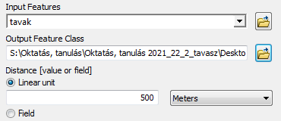
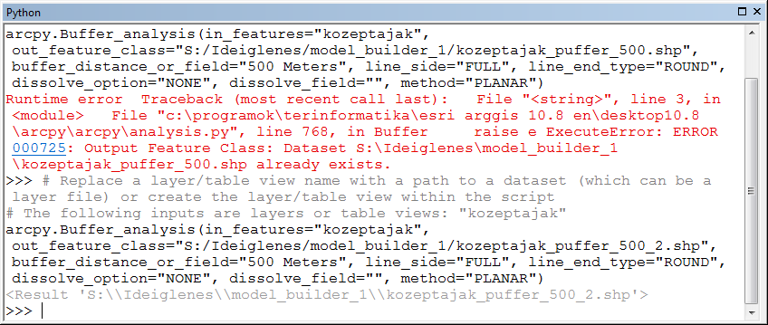
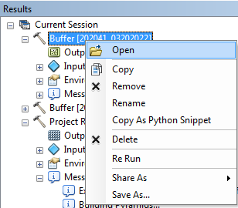
Műveletek ismétlése – DEMO
tavak, puffer, 500 m
majd középtájakkal ugyanez
Python-kód kinyerése
meghívása Python-ablakban (kimeneti fájl felülírása/átnevezése)

Slide 5
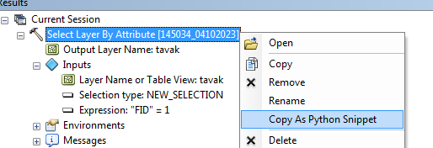
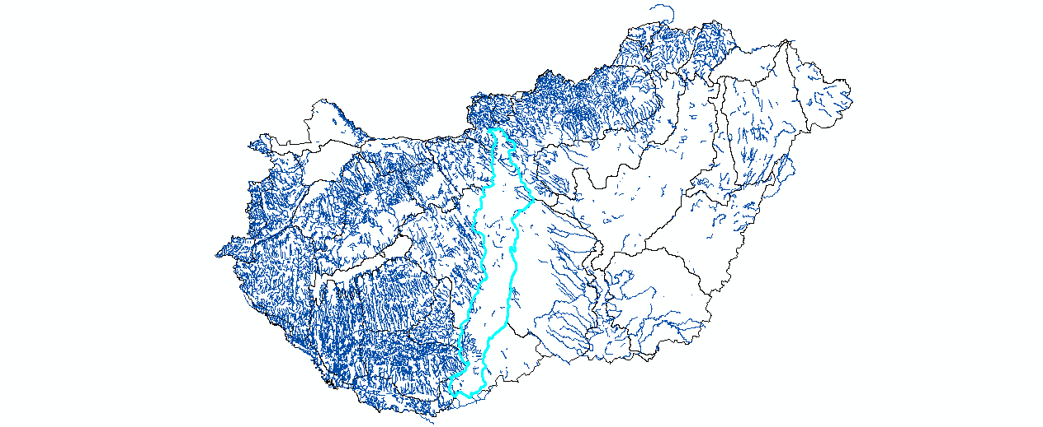
Műveletek ismétlése – feladat
az ArcToolbox megfelelő eszközével (Select Layer by Attribute) jelöld ki attribútumadatok alapján azt a tavat, amelynek az FID-ja 1
ne a Selection menü hasonló funkciójú menüelemét használd!
másold a lefuttatott eszközt Python-kódrészletként
nyisd meg a Python-ablakot
szúrd be a kódrészletet, cseréld le a tavakat a "kozeptajak" nevű adatsorra, majd futtasd a szkriptet a Python-ablakban

Slide 6
Műveletek ismétlése
egy eszközt kell sokszor (különböző bemenetekkel/paraméterekkel) futtatni
kötegelt indítás
szkriptírás
sok eszközt kell egymás után futtatni
Model Builder
szkriptírás
sok eszközt kell sokszor futtatni
Modell Builderrel létrehozott modell mentése, majd kötegelt futtatása
szkriptírás
a szkriptírás mindig jó
de programozási képességet igényel (a másik kettő nem!)

Slide 7
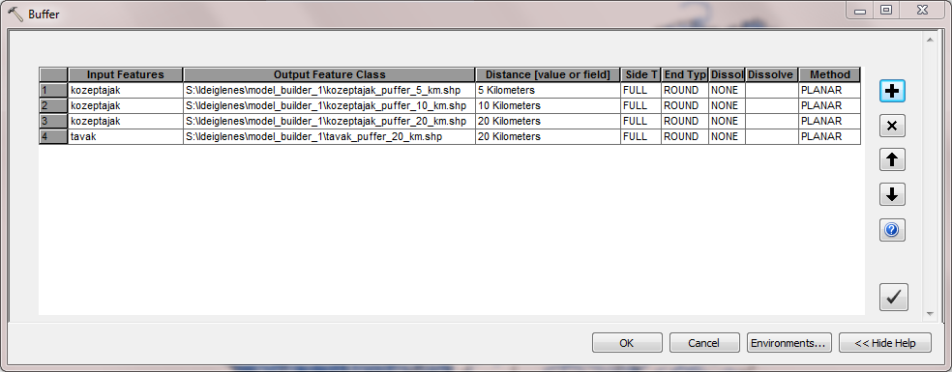
Kötegelt indítás
bármilyen eszközt lehet kötegelten indítani
jobb klikk az eszköz nevére > Batch…
táblázatosan jelennek meg a tervezett futtatások
sorok: különálló eszközhívások
oszlopok: paraméterek
sorra duplán kattintva bejön a hagyományos paramétermegadós ablak
sorok másolhatók
csak az utolsó sor (utolsó eszközhívás) eredményfájlját adja a tartalomjegyzékhez (alapértelmezett esetben)
kicsit fapados
pl. kimeneti fájlok nevét nem lehet a többi paraméterből generálni (vs. QGIS)

Slide 8
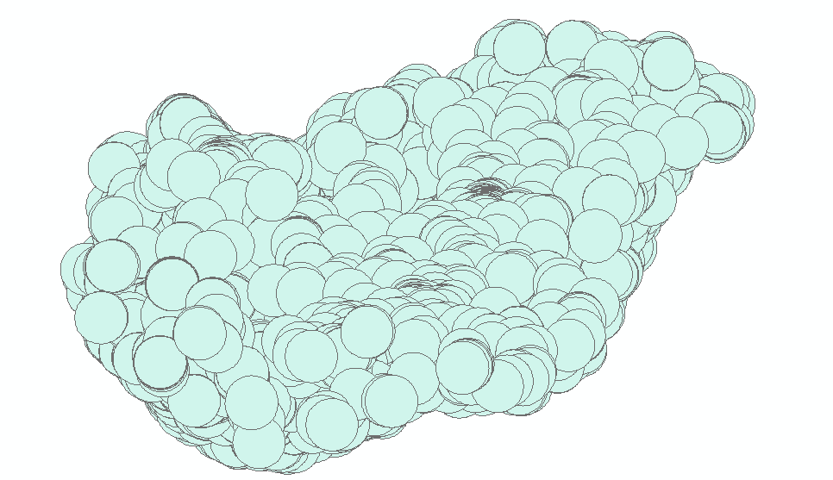
Kötegelt indítás – DEMO
középtájak, puffer, 5 km
üres sorok, másolás, beillesztés, módosítás a táblázatban
középtájak, puffer, 10 km
kijelölt sor, új sor hozzáadása, módosítás ablakban
középtájak, puffer, 20 km
kijelölt sor, új sor hozzáadása, módosítás táblázatban, legördülő
tavak, puffer, 20 km

Slide 9
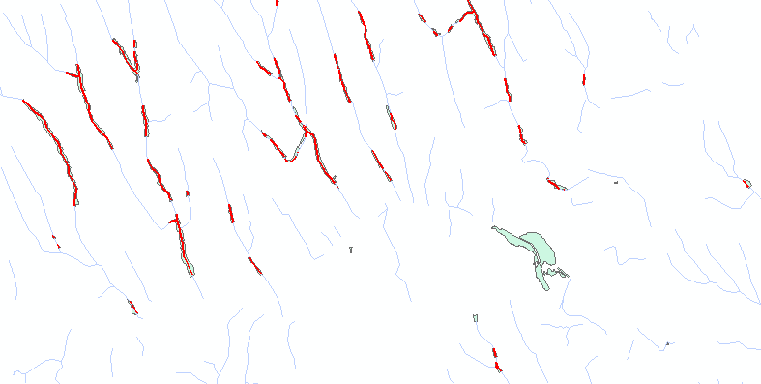
Kötegelt indítás – feladat
jelölj ki néhány patakot, tavat és középtájat téglalapos kijelöléssel egy kb. megyényi területen
kötegelt feldolgozással készítsd el három különböző shp-fájlba
a patakok és tavak,
a tavak és középtájak, valamint
a középtájak és patakok metszetét

Slide 10
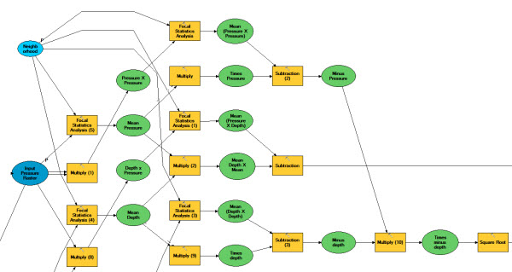
Model Builder célja
modell
eszközök és adatok láncolata
az egyik eszköz kimenete a másik eszköz bemenete
célja: minduntalan egymást követő műveletek sorba rendezése, a láncolat állandósítása
"grafikus programozás"
modelleszköz
elmentett modell
mely később betölthető, újrafuttatható (eszköztárból) és felhasználható más modellben/ szkriptben
pl.: local correlation →

Slide 11
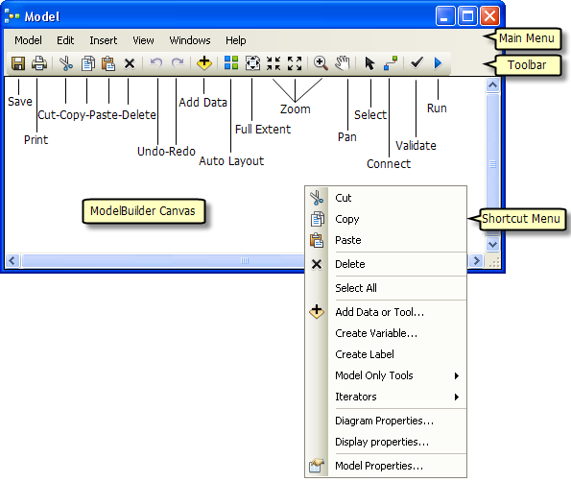
Model Builder felülete
indítás
Geoprocessing > ModelBuilder
felület
egyszerű, kényelmes
néhány gomb és beállítási lehetőség
színekkel, formákkal és nyilakkal ábrázolt folyamat

Slide 12
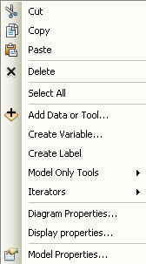
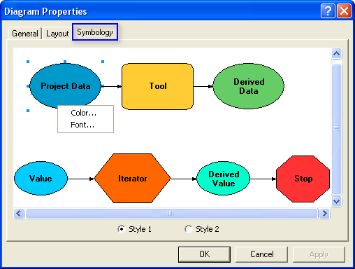
Beállítási lehetőségek
3 féle beállítási témakör
modelleszköz beállításai (model properties)
modell neve, leírása, paraméterei, környezete
ugyanazok a lehetőségek, amit már a szkripteszközöknél megismertünk
elrendezési beállítások (diagram properties)
elrendezés
elemek megjelenítési beállításai típusonként
megjelenítési beállítások (display properties)
elemek megjelenítési beállításai külön-külön

Slide 13
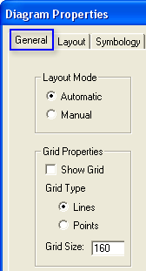
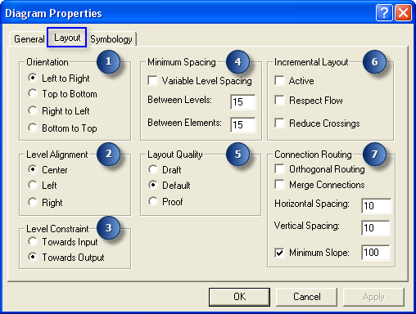
Beállítási lehetőségek – elrendezési beállítások
általános (General) fül
automatikus/kézi elrendezés
segédvonalak (igazításhoz)
elrendezés (Layout) fül
tájolás
igazítás
hierarchia
térköz
minőség
automatikus elrendezés finomságai
nyilak ábrázolásmódja

Slide 14
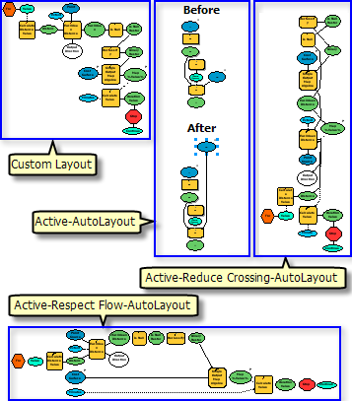
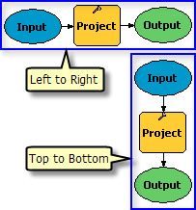
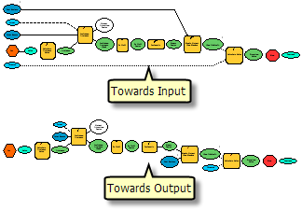
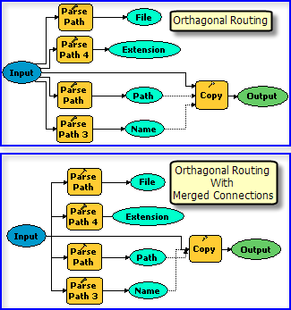
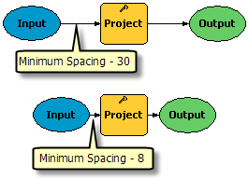
Beállítási lehetőségek – elrendezési beállítások
elrendezés (Layout) fül
tájolás
igazítás
hierarchia
térköz
minőség
automatikus elrendezés finomságai
nyilak ábrázolásmódja

Slide 15
Beállítási lehetőségek – elrendezési beállítások
elrendezés (Layout) fül
tájolás
igazítás
hierarchia
térköz
minőség
automatikus elrendezés finomságai
nyilak ábrázolásmódja

Slide 16
Beállítási lehetőségek – elrendezési beállítások
elrendezés (Layout) fül
tájolás
igazítás
hierarchia
térköz
minőség
automatikus elrendezés finomságai
nyilak ábrázolásmódja

Slide 17
Beállítási lehetőségek – elrendezési beállítások
elrendezés (Layout) fül
tájolás
igazítás
hierarchia
térköz
minőség
automatikus elrendezés finomságai
nyilak ábrázolásmódja

Slide 18
Beállítási lehetőségek – elrendezési beállítások
elrendezés (Layout) fül
tájolás
igazítás
hierarchia
térköz
minőség
automatikus elrendezés finomságai
nyilak ábrázolásmódja

Slide 19
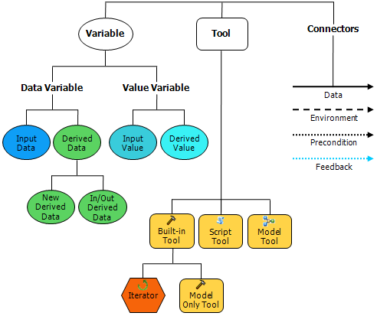
Modellek elemei
változók (ovális)
fájl vs. minden egyéb (szám, logikai, szöveg, távolság, vetület, kiterjedés)
be- vs. kimenet (fájlok esetén kétféle kimenet)
eszközök (lekerekített téglalap)
szkripteszközök
modelleszközök
beépített eszközök

Slide 20
Modellek elemei
speciális modellszervező elemek (hatszög, nyolcszög)
ezek is eszközök, de csak a Model Builderben használhatóak
kapcsolatok (nyilak)
legfontosabb a folytonos nyíl
eszköz ki- és bemenetét kapcsolja az eszközhöz

Slide 21
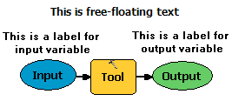
Modellek elemei – feliratok és állapotok
feliratok
lebegő: jobb klikk a semmibe > Create Label
elemhez kötött: jobb klikk az elemre > Create Label
nem befolyásolják a modell működését

Slide 22
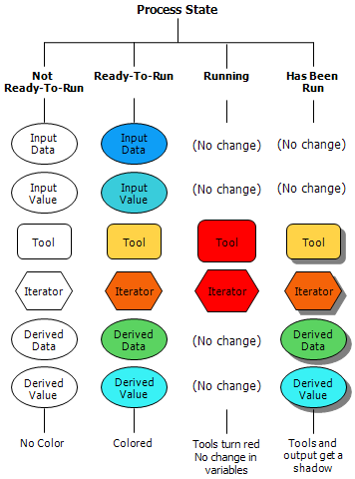
Modellek elemei – feliratok és állapotok
fehéren kitöltött, árnyék nélküli
nem áll készen a futtatásra
pl. hiányzik paraméter
színesen kitöltött, árnyék nélküli
futtatásra készen áll
de még nem futtattuk le
színesen kitöltött, árnyékolt
lefutott

Slide 23
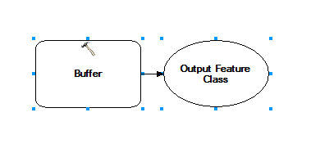
Modellek készítése
új modell létrehozása
Geoprocessing > ModelBuilder
eszközök beszúrása
Search, fogd és vidd
ArcToolbox, fogd és vidd
Insert > Add Data or Tool…
vagy ugyanez ArcCatalogból
paraméterek megadása
a modell által használt vagy létrehozott paramétereknek külön ikonja van
rendezgetés, automatikus elrendezés
feliratozás

Slide 24
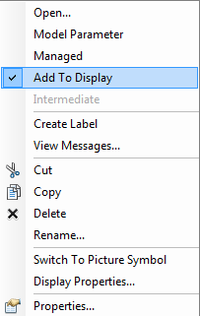
Modellek készítése
jelmagyarázathoz adás
létrehozott adatfájlt hozzáadhatjuk a jelmagyarázathoz
jobb klikk > Add To Display
csak a Model Builderből való futtatáskor hasznos
ha mentett modelleszközként futtatjuk, akkor kimeneti paraméterré kell tenni (később)
validálás
mentés
csak eszköztáron (Toolbox) belülre menthetjük
létrehozhatunk új eszköztárat
a mentés által hivatalosan modelleszközzé alakítottuk a modellt
futtatás (újrafuttatáshoz előbb validálni kell)

Slide 25
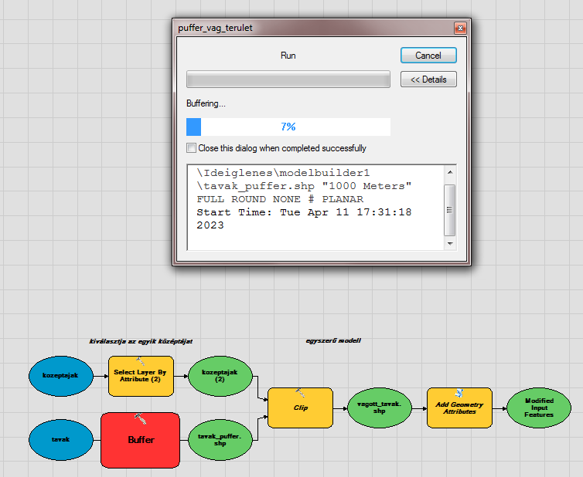
Modellek készítése – DEMO
modell célja
a tavak köré puffert rajzol
kiválasztja az egyik középtájat
a puffert a középtájjal körbevágja
kiszámítja a vágott puffer területét

Slide 26
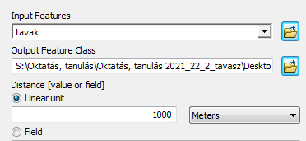
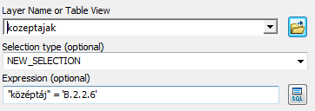
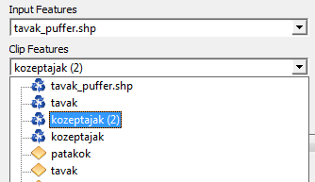
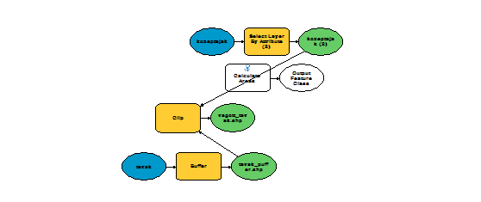
Modellek készítése – DEMO
puffer
Search, Buffer, fogd és vidd
tavak, 1000 m
szűrés
ArcCatalog > Toolboxes > System Toolboxes > Data Management Tools > Layers and Table Views > Select Layer by Attribute, fogd és vidd
középtájak, new selection, "középtáj" = 'B.2.2.6'
vágás
Analysis Tools > Extract > Clip, fogd és vidd
puffer vágása a kiválasztott középtájjal

Slide 27
Modellek készítése – DEMO
terület kiszámolása
Insert > Add Data or Tool… > Tool> Data Management Tools > Features > Add Geometry Attributesboxes > System Toolboxes
Add To Display
automatikus elrendezés
formázás
segédvonalak 50 pixelenként
szögletes nyilak
háttérszín
feliratok
lebegő
elemhez kötött

Slide 28
Modellek készítése – DEMO
validálás
futtatás
figyeljük meg az aktív eszköz színét!
újrafuttatás validálás nélkül
újrafuttatás validálás után
mentés
új eszköztárba

Slide 29
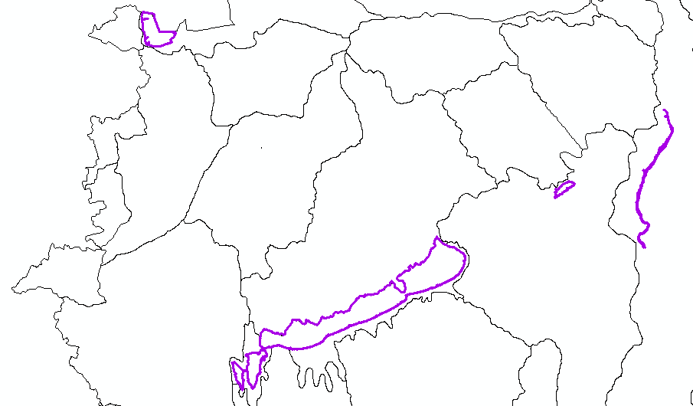
Modellek készítése – feladat
készíts egy modellt, amely az alábbi lépéseket végzi el
kiszámolja a tavak területét egy új mezőbe (POLY_AREA) – Add Geometry Attributes
ideiglenes réteget készít e shape file-ból – Make Feature Layer
leválogatja a nagyobb (>10 km² területű) tavakat – Select Layer by Attribute
képezi a körvonalukat – Polygon to Line
a kimeneti, vonalas shp-fájlt add a tartalomjegyzékhez
lásd el a modell egyes lépéseit informatív feliratokkal
tedd a modellt átláthatóvá, rendezetté
mentsd a modellt egy saját, új eszköztárba

Slide 30
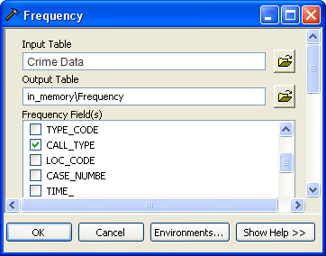
Modellek készítése – ideiglenes fájlok
ha egy eszköz kimenete csak azért kell
hogy egy másik eszköz bemeneteként szolgáljon
vagyis csak ideiglenesen van rá szükségünk
akkor a memóriába mentsük!
csak a Table, Feature Class és Raster adattípusokra működik
.gdb esetén nem működnek a különleges funkciók (subtype, domain, topology, network)
bezáráskor törlődnek az ideiglenes fájlok
elérési út: in_memory\

Slide 31
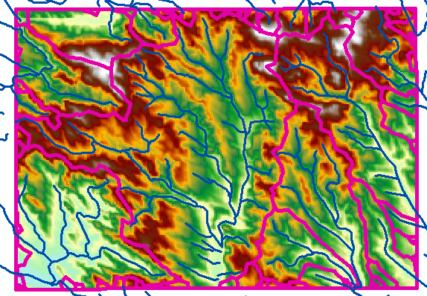
Modellek készítése – DEMO
egyenetlenségek simítása
Spatial Analyst Tools > Hydrology > Fill
Cserhát domborzatmodell a bemenet
ideiglenes kimenet
lefolyási irány számítása
Spatial Analyst Tools > Hydrology > Flow Direction
simított Cserhát a bemenet
kötelező kimenet ideiglenes, az opcionálist nem adjuk meg (fehér marad)

Slide 32
Modellek készítése – DEMO
vízgyűjtőterületek kijelölése
Spatial Analyst Tools > Hydrology > Basin
lefolyásirány a bemenet
ideiglenes kimenet
vízgyűjtők poligonná alakítása
Conversation Tools > From Raster > Raster to Polygon
mentés, futtatás

Slide 33
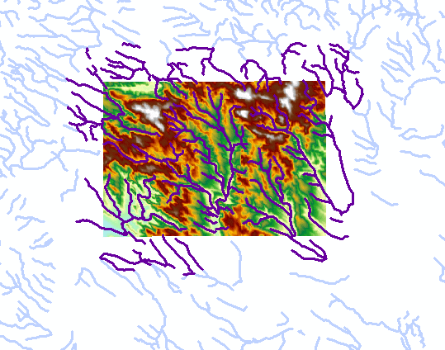
Modellek készítése – feladat
készíts egy modellt, amely az alábbi lépéseket végzi el
téglalap alakú poligont készít a raszter befoglaló dobozából – Raster Domain
rajzol köré egy 5 km-es puffert – Buffer
leválogatja a pufferbe teljesen beleeső patakokat – Select Layer by Location
elmenti a leválogatott tavakat egy shp-fájlba – Copy Features
a köztes adatfájlok közül legalább az egyik ideiglenes legyen (memóriába íródjon)
a kimeneti shp-fájlt add a tartalomjegyzékhez
lásd el a modell egyes lépéseit informatív feliratokkal
tedd a modellt átláthatóvá, rendezetté
mentsd a modellt egy saját eszköztárba

Slide 34
Előfeltételek
a modellen belül az eszközök futási sorrendje nem teljesen meghatározott
vannak ágak, amelyek tetszőleges sorrendben végrehajtódhatnak
néha ez probléma
példák
előbb kell létrehozni a geodatabase-t, utána tudunk belementeni réteget
előbb kell a kijelölt elemeket a Copy Features-zel menteni, utána szüntethetjük meg a kijelölést
előbb kell a Joinnal bővített adattáblát menteni, utána szüntethetjük meg a hozzárendelést
ezek párhuzamos ágak
a cél néha a takarítás

Slide 35
Előfeltételek
precondition
jele: pontozott nyíl
előfeltétel(ek) létrehozása/törlése
jobb klikk a várakoztatandó eszközön
Properties > Preconditions
ki-/bepipálni a megvárandó változókat
nem csak változókat, hanem logikai/számparamétereket is meg lehet adni előfeltételként (később)

Slide 36
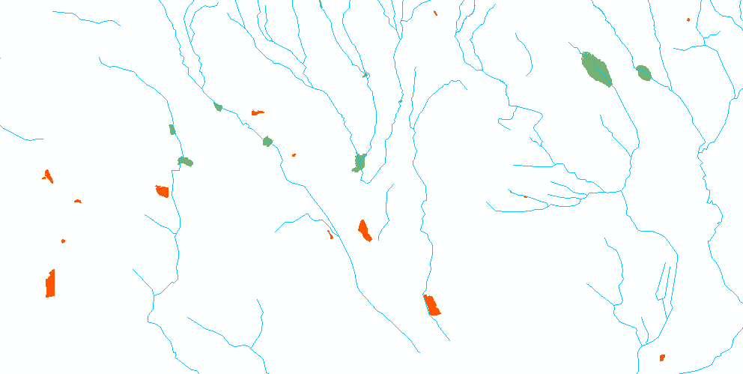
Előfeltételek – DEMO
mentsük shp-ként azokat a tavakat, amelyek összemetsződnek a patakokkal
majd fordítsuk meg a kijelölést, ezeket is mentsük
majd szüntessük meg a kijelölést
megfordítás/megszüntetés: Select Layer By Attribute

Slide 37
Előfeltételek – feladat – rövid leírás
tervezz meg egy modelleszközt, amely a következőt végzi el
a "Galga-patak"-kal kezdődő nevű patakszakaszok mindegyikéhez kiszámolja a köré rajzolt 10 km-es pufferen belüli átlagos lejtőszázalékot (a Cserhát DEM-jéből)
az eredményt (vagyis a leválogatott patakokat kiegészítve az átlagot tartalmazó oszloppal) menti shp-fájlként és hozzáadja a tartalomjegyzékhez
rendet tesz maga után (kijelölést megszünteti, hozzárendelést leválasztja)
ha nem sikerül minden lépést kitalálni, akkor a következő dián találod a részletes leírást

Slide 38
Előfeltételek – feladat
válaszd ki azokat a patakokat, amelyek neve (NAME mező) "Galga-patak"-kal kezdődik – Select Layer by Attribute
rajzolj 10 km-es puffert e patakszakaszok köré – Buffer
számítsd ki a domborzatmodell minden cellájára a lejtőszázalékot – Slope
számítsd ki a lejtőszázalékra a zónastatisztikát, melyben a pufferek szolgáltatják a zónákat a NAME mező szerinti bontásban, csak az átlagot képezd – Zonal Statistics as Table
készíts a táblázatból ideiglenes táblát (Table View) – Make Table View
rendeld hozzá a kijelölt patakokhoz a NAME mező mint kulcs alapján az ideiglenes táblát – Add Join
mentsd shp-fájlként – Copy Features
miután ez teljesült, a patakokról távolítsd el a hozzárendelést – Remove Join
szüntesd meg a kijelölést – Remove Join

Slide 39
Köszönöm a figyelmet!
kérdések?

